Slide 1
Requests와 BeatifulSoup
파이썬 웹스크래핑 - 2

Slide 2
Requests 모듈 (1/2)
Unit 01
Requests와 BeautifulSoup
파이썬에서 HTTP 요청을 처리하는 모듈
요청 – 응답을 처리
파싱을 도와주는 유틸리티 제공
http://docs.python-requests.org/en/master/
import requests
url = "https://finance.naver.com/"
resp = requests.get(url)
print(type(resp))
print(resp)
<class 'requests.models.Response'>
<Response [200]>

Slide 3
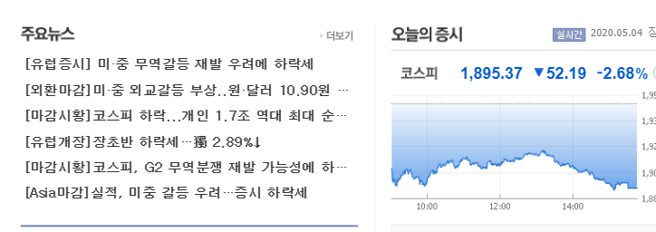
Requests 모듈 (2/2)
Unit 01
Requests와 BeautifulSoup
파이썬에서 HTTP 요청을 처리하는 모듈
요청 – 응답을 처리
파싱을 도와주는 유틸리티 제공
http://docs.python-requests.org/en/master/
import requests
url = "https://finance.naver.com/"
resp = requests.get(url)
print( resp.text )
print( "유럽증시" in resp.text )
웹 서버의 반환 값

Slide 4
Requests 모듈 (2/2)
Unit 01
Requests와 BeautifulSoup
파이썬에서 HTTP 요청을 처리하는 모듈
요청 – 응답을 처리
파싱을 도와주는 유틸리티 제공
http://docs.python-requests.org/en/master/
import requests
url = "https://finance.naver.com/"
resp = requests.get(url)
print( resp.text )
print( "유럽증시" in resp.text )
웹 서버의 반환 값

Slide 5
BeautifulSoup 모듈 (1/3)
Unit 01
Requests와 BeautifulSoup
HTML 문자열에서 데이터를 파싱하는 모듈
HTML/XML 등에서 문자열 데이터를 파싱하는 라이브러리
https://www.crummy.com/software/BeautifulSoup/bs4/doc/
"""
<ul>
<li> 뉴스 </li>
<li> 증권 </li>
<li> 사전 </li>
</ul>
"""
"""
<ul>
<li> 뉴스 </li>
<li> 증권 </li>
<li> 사전 </li>
</ul>
"""
Beautiful Soup

Slide 6
BeautifulSoup 모듈 (2/3)
Unit 01
Requests와 BeautifulSoup
모듈을 사용하기 위한 import
from bs4 import BeautifulSoup
모듈의 호출
Tag | Tag
soup = BeautifulSoup( html, "html5lib" )
리스트 = soup.select( "#_per" )
CSS selector로 값을 선택

Slide 7
BeautifulSoup 모듈 (3/3)
Unit 01
Requests와 BeautifulSoup
from bs4 import BeautifulSoup
html = '''
<ul>
<li>1교시</li>
<li>2교시</li>
</ul>
<ol>
<li>3교시</li>
<li>4교시</li>
</ol>
'''
soup = BeautifulSoup( html, "html5lib" )
리스트 = soup.select( "ol li" )
<li>3교시</li> | <li>4교시</li>
Tag 객체
Tag 객체

Slide 8
연습 문제 - 1
Unit 01
Requests와 BeautifulSoup
Requests와 BeautifulSoup을 사용해서 네이버의 메뉴들을 콘솔에 출력하라.
http://www.naver.com

